Slide 1
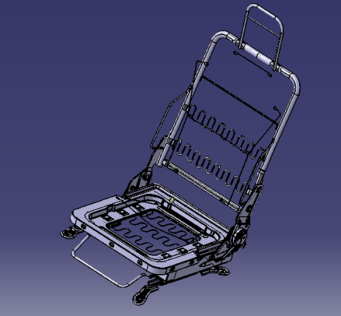
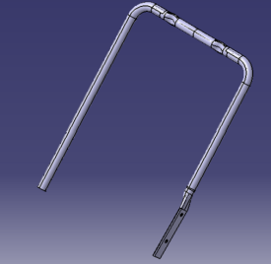
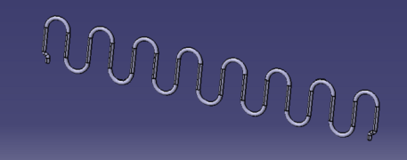
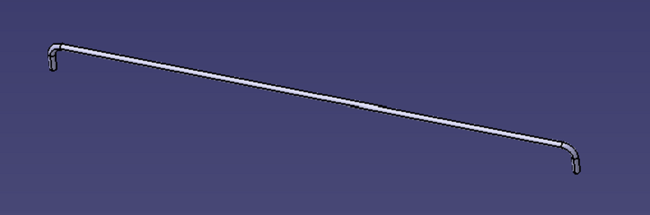
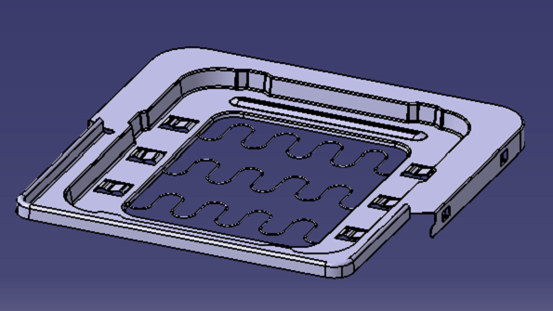
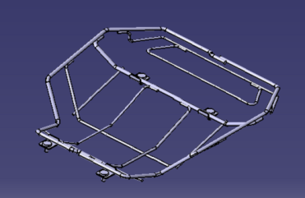
轻卡M4主驾方案
靠背弯管壁厚1.5mm更改为1.0mm
材料Q235更改为HC550/980DP
1.279Kg
0.853Kg
靠背2根弹簧更改为2个钢丝（直径5mm）
0.087+0.049Kg+0.007kg（固定弹片）
0.064Kg+0.064Kg
坐垫骨架
1.4184Kg
1.3379Kg

Slide 2
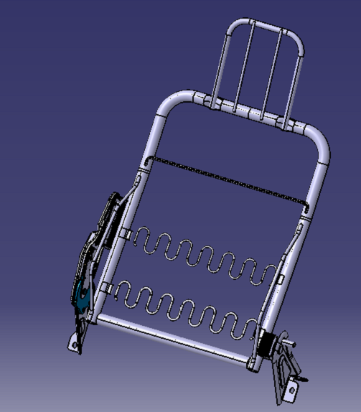
轻卡M4副驾方案
靠背弯管壁厚1.5mm更改为1.0mm
材料Q235更改为HC550/980DP
1.205Kg
0.803Kg
靠背2根弹簧更改为2个钢丝（直径5mm）
0.087+0.049Kg+0.007kg（固定弹片）
0.064Kg+0.064Kg

Slide 3
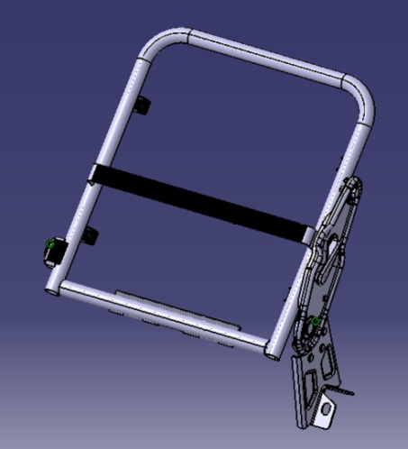
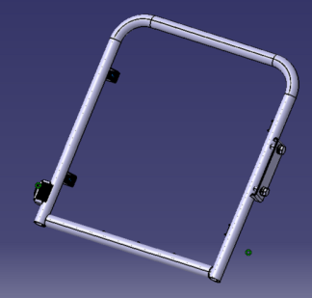
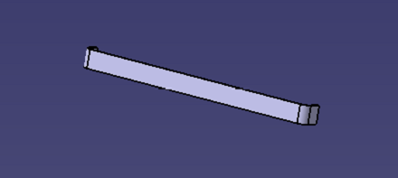
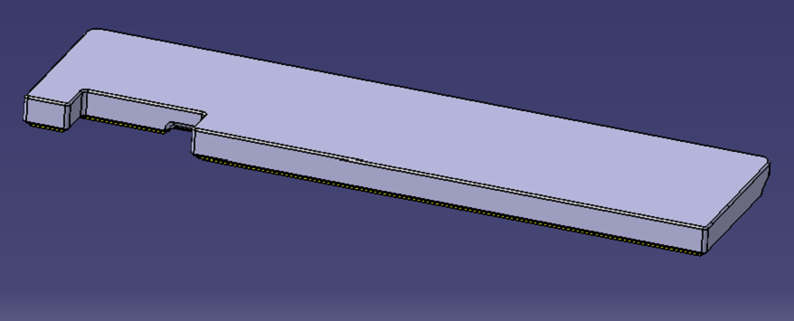
轻卡M4副驾方案及卧铺方案
靠背弯管壁厚1.5mm更改为1.0mm
材料Q235更改为HC550/980DP
1.095Kg
1.012Kg
小背支撑钣Q235 T=2.0mm更改为SAPH440 T=1.0mm
0.145Kg
卧铺方案
建议只更改的发泡本体（ 1995欧马可）：
材料：PUR 33-36Kg/m³
重量：1.902Kg
厚度：70mm
材料：EPP 20Kg/m³（需要实物验证）
重量：1.103Kg
厚度：70mm
说明：以上是初版的减重方案，如果需要精准的方案后期需要优化数据结构进行匹配；
开发周期：数据优化2周
CAE分析：45天
DVP验证：60天

